Slide 1
Муниципальное бюджетное общеобразовательное учреждение
«Бурлаковская средняя общеобразовательная школа»
Урок по Правилам
Безопасного движения
Для 1 класса
Прокопьевский муниципальны й район
2019

Slide 2
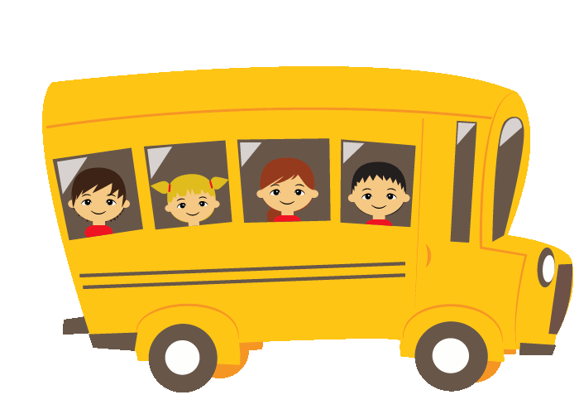
Долгожданный дан звонок!
Начинается урок!
Постарайтесь всё понять,
Много нового узнать!

Slide 3
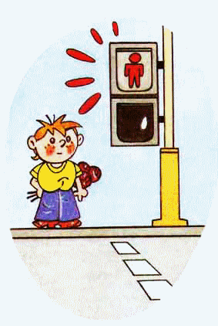
Я по городу иду,
Я в беду не попаду!
Потому что твёрдо знаю –
Правила я соблюдаю!
ПЕШЕХОД

Slide 4
Заходи смелей в трамвай –
И билетик получай!
И в метро, и в самолёте
Ты в особенном почёте.
Можешь весь объехать мир, ведь теперь ты …
ПАССАЖИР

Slide 5
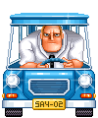
Выезжает на дорогу
Он обычно спозаранку,
На педаль поставив ногу,
А рукой крутя баранку.
ВОДИТЕЛЬ

Slide 6
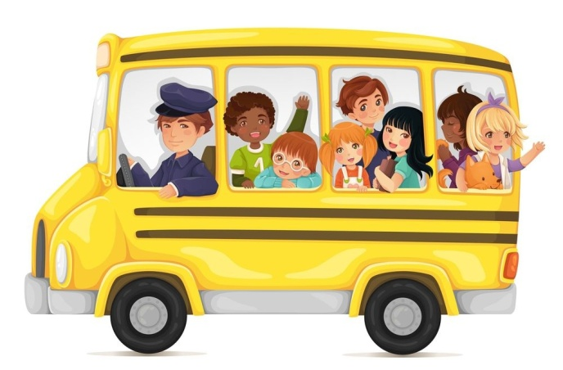
ПЕШЕХОД
ПАССАЖИР
ВОДИТЕЛЬ

Slide 7
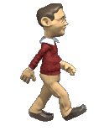
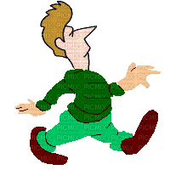
ПЕШЕХОД
человек, который
передвигается по улице
пешком.

Slide 8
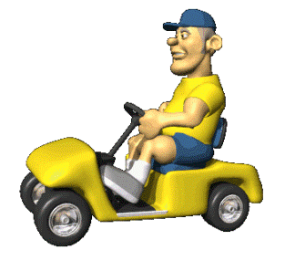
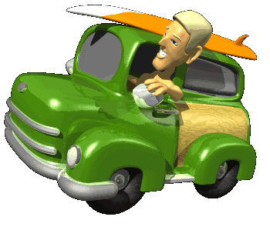
водитель
лицо, управляющее
каким-либо
транспортным
средством

Slide 9
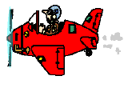
ПИЛОТ

Slide 10
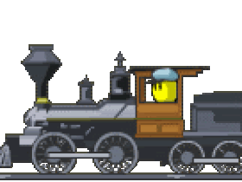
МАШИНИСТ

Slide 11
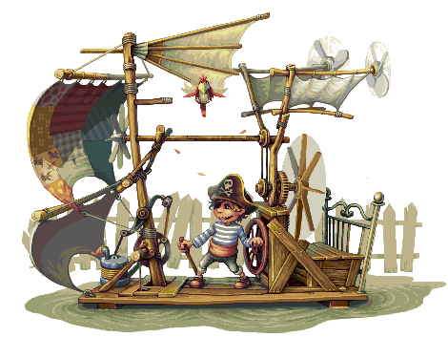
КАПИТАН

Slide 12
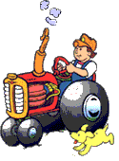
ТРАКТОРИСТ

Slide 13
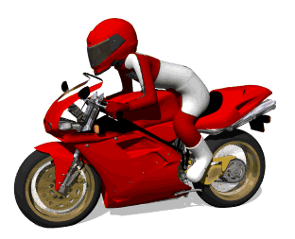
МОТОЦИКЛИСТ

Slide 14
КОСМОНАВТ

Slide 15
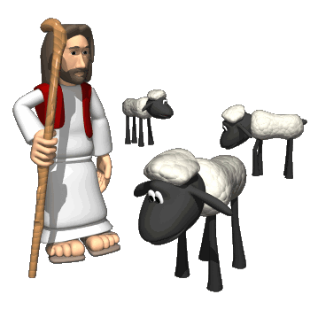
ПОГОНЩИК ЖИВОТНЫХ –
ВОДИТЕЛЬ?

Slide 16
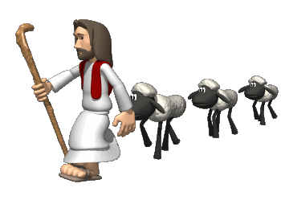
Согласно ПДД, стадо, двигающееся в пределах дороги, должно сопровождаться водителем – пастухом.
Именно он отвечает за безопасность движения.

Slide 17
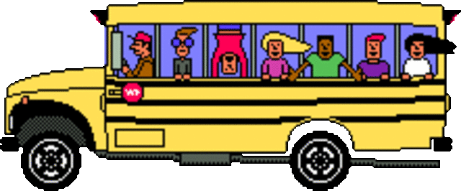
ПАССАЖИР
человек,
находящийся в машине,
кроме водителя

Slide 18
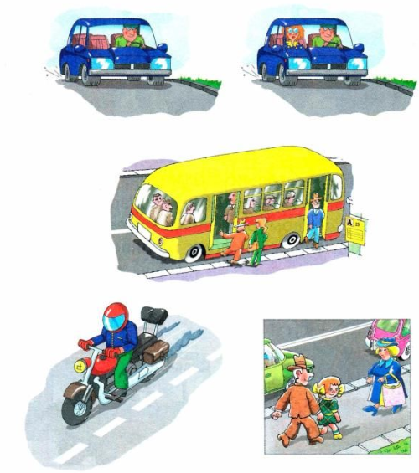
Определите, кто здесь
пешеход, водитель, пассажир?

Slide 19
Правила пешехода
ХОДИТЕ ТОЛЬКО ПО ТРОТУАРУ
Переходите улицу в местах, где имеются
указатели перехода
Переходя улицу, посмотрите налево,
а дойдя до середины - направо
Переходите улицу только на зелёный сигнал
Не перебегайте дорогу перед близко идущим транспортом
Не устраивайте игры на проезжей части улицы
Езда на велосипеде по улицам и дорогам разрешается только детям не младше 14 лет

Slide 20
Правила пассажира
легкового автомобиля
Пристегнитесь ремнём безопасности
Не садитесь на колени ко взрослым
Не стойте за спиной водителя
между спинками передних кресел
Не отвлекайте водителя
во время движения

Slide 21
Правила пассажира
общественного транспорта
Прежде чем сесть в пассажирский транспорт,
Подожди, когда выйдут пассажиры
Заходи в транспорт по очереди, не мешай другим
Уступай в транспорте место пожилым людям
во время движения крепко держись за поручни
Не стой у двери во время движения
Транспорт на остановке нельзя
обходить ни спереди, ни сзади.
Дождись, пока он отъедет

Slide 22
Физминутка

Slide 23
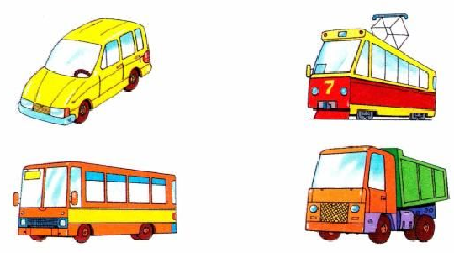
ТРАНСПОРТ
трамвай
автомобиль
автобус
грузовик

Slide 24
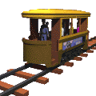
Наземный транспорт

Slide 25
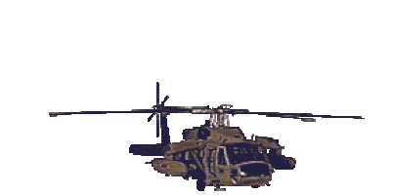
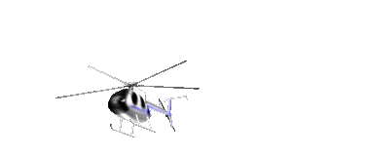
Воздушный транспорт

Slide 26
Водный транспорт

Slide 27
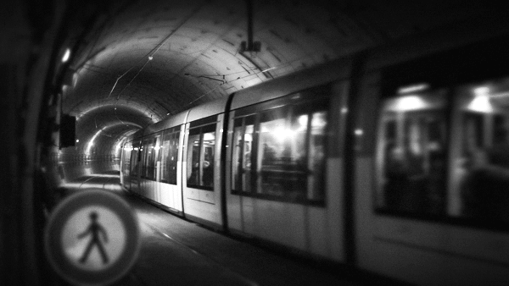
Подземный транспорт

Slide 28
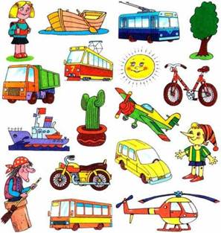

Slide 29
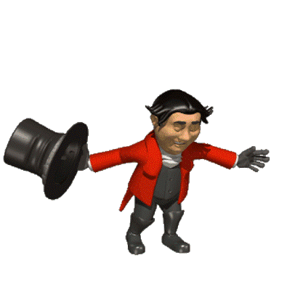
При каком условии возможно
безопасное движение
на дорогах?
Безопасное движение
на дорогах возможно, …
если и пешеходы, и водители,
и пассажиры будут
соблюдать правила,
будут взаимовежливы.

Slide 30
Что нового узнали на занятии?
На все ли вопросы получили ответы?
Кто справился с заданиями легко?
Кому было трудно?
Кто доволен своей работой?
Кто хотел бы что-нибудь исправить?
Как бы вы оценили свою работу?
Отметьте своё настроение?

Slide 31
